Slide 1
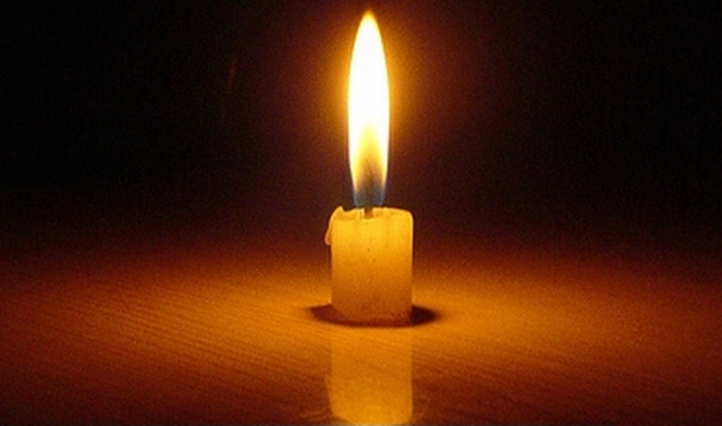
«Голодомор 1932–1933 рр. на Конотопщині»

Slide 2
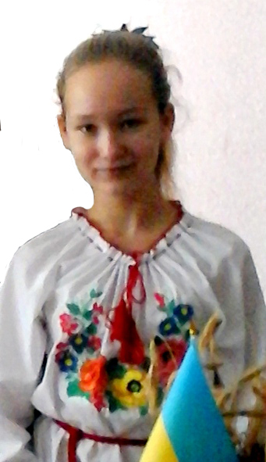
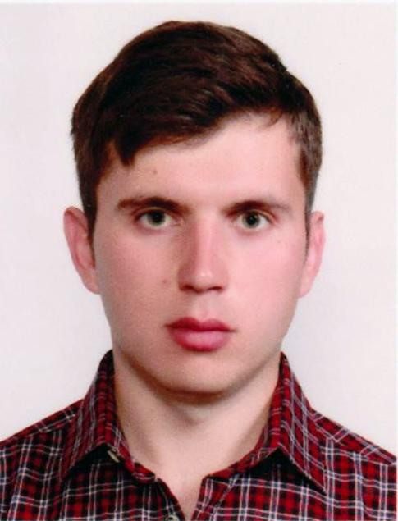
Автор:
Полонська Анастасія Андріївна, учениця 7-А класу, Конотопської загальноосвітньої школи
І-ІІІ ступенів № 10 Конотопської міської ради Сумської області
Науковий керівник:
Клименко Антон Сергійович, вчитель історії Конотопської загальноосвітньої школи
І-ІІІ ступенів № 10 Конотопської міської ради Сумської області

Slide 3
Мета дослідження – розкрити причини, хід та наслідки Голодомору 1932–1933 рр. на Конотопщині.
Для поставленої мети необхідно вирішити наступні завдання:
Визначити причини Голодомору на Конотопщині.
Охарактеризувати перебіг Голодомору в Конотопсьому районі Сумської області та м.Конотоп.
Розглянути основні напрямки діяльності радянської влади під час Голодомору 1932–1933 рр. у регіоні.
З’ясувати наслідки Голодомору на Конотопщині.

Slide 4
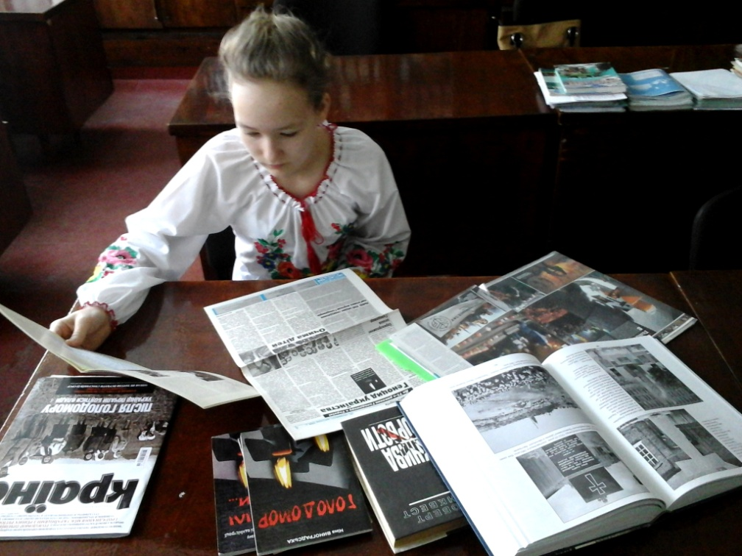
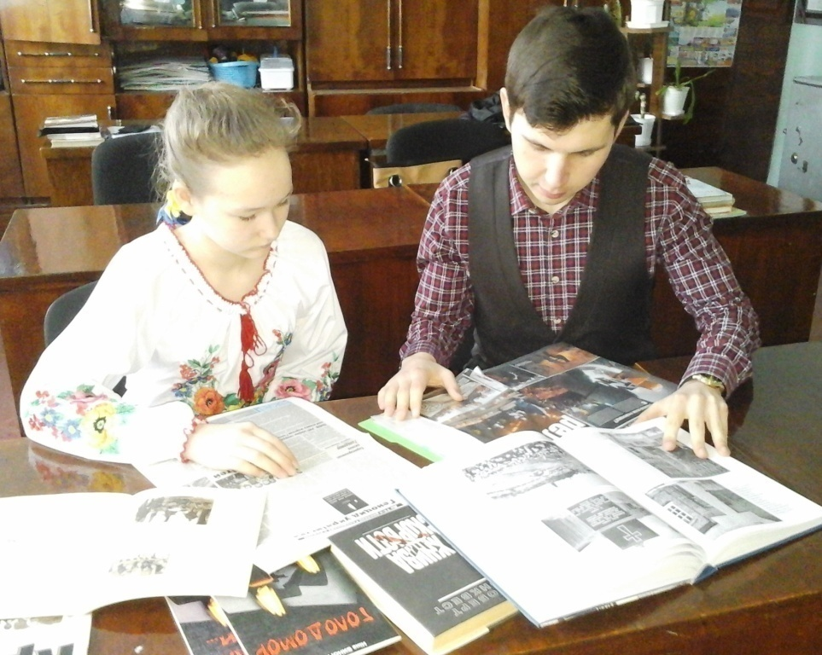
Об’єкт дослідження – Голодомор 1932–1933 рр. в Україні.
Предмет дослідження – сутність та регіональні особливості Голодомору 1932–1933 рр. на Конотопщині.

Slide 5
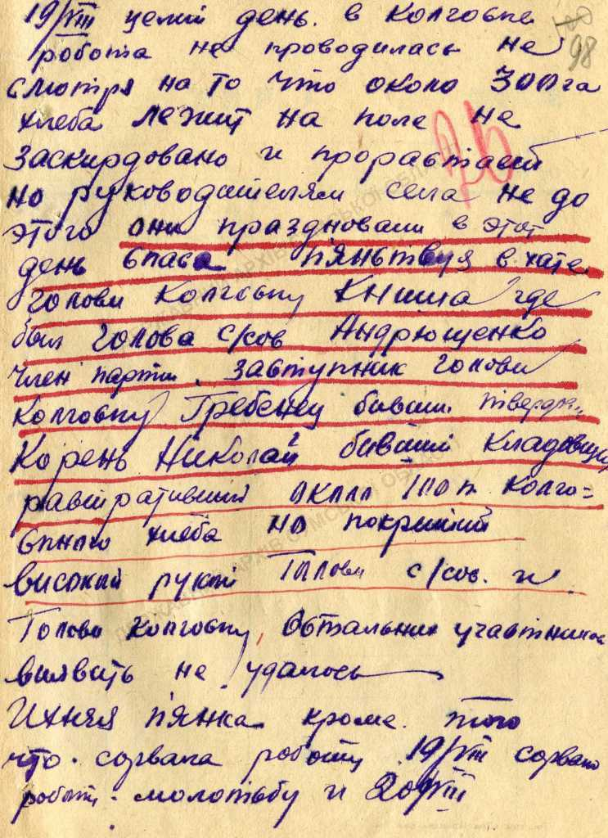
Основними причинами Голодомору на Конотопщині у 1932–1933 рр. були надмірні для селян норми хлібозаготівлі.
Доповідна записка уповноважених райкому КП/б/У В.Горбачова, Ф.Кобзаря та секретаря партійного осередку с. Шаповалівка Конотопського району Київської області Кузнецова до Конотопського райкому КП/б/У про негативне відношення селян до хлібозаготівлі. Не раніше 20 серпня 1932 р.
ДАСО. – Ф. П. – 42. – Оп.1. – Спр. 167.– Арк. 97.

Slide 6
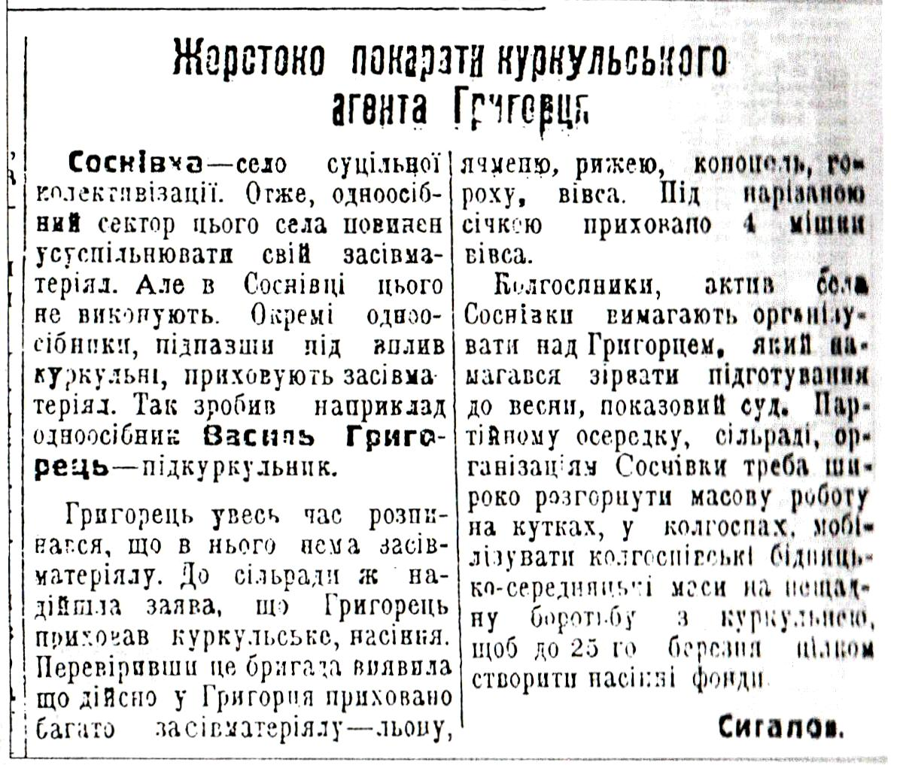
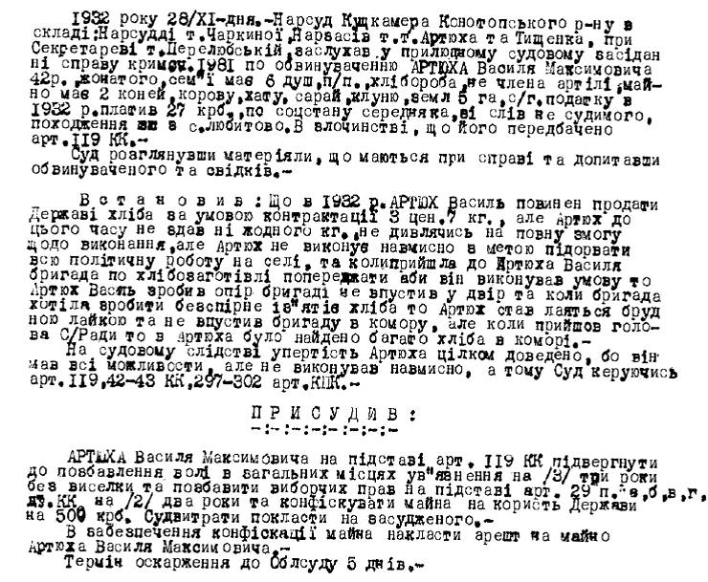
Про вимогу активу с.Соснівка Конотопського району організувати суд над одноосібником Григорцем, у якого бригада виявила приховане зерно. Комуна. – 1932. – № 34. – 23 березня. ДАСО. – Інв. № 1347. – Арк.1
Вирок нарсуду Конотопського району стосовно громадянина с. Любитове В.М. Артюха, засудженого за навмисне невиконання плану хлібозаготівлі
ДАСО. – Ф. Р. – 4777. – Оп. 450. – Арк.20.

Slide 7
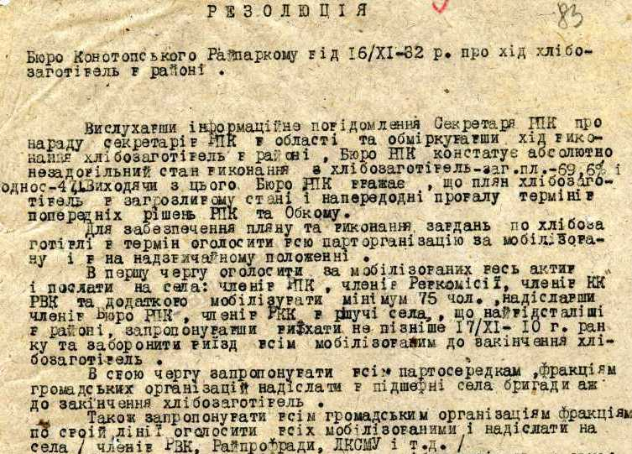
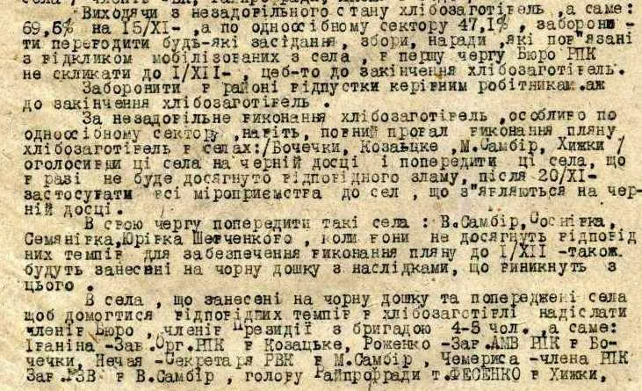
Чорна дошка Конотопського району
Резолюція бюро Конотопського райкому КП/б/У про занесення на “чорну дошку” селищ Бочечки, Козацьке, Малий Самбір, Хижки Конотопського району Чернігівської області та посилення роботи по виконанню хлібозаготівлі. 16 листопада 1932 р.
ДАСО. – Ф.П. – 42. – Оп.1. – Спр. 168. – Арк. 83 – 84.

Slide 8
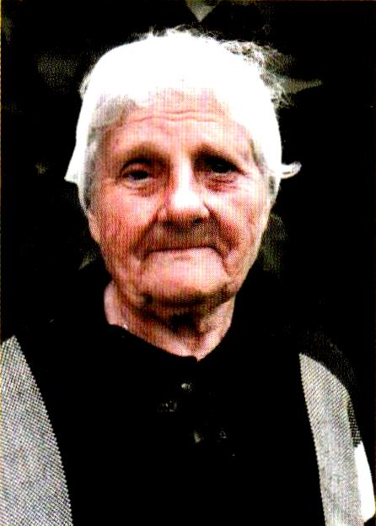
Спогади очевидців
Голод запам'ятала на все життя. Важко навіть, зараз згадувати. У нашій сім'ї були батько, мати, моя старша сестра і я. Ми страшенно голодували. Харчів ніяких не було, тому їли лободу, квіти акації, калачики, гичку з буряка, гнилу картоплю. Легше було тим сім'ям, у кого хтось працював на підприємстві і одержував пайок. Наші батьки не мали роботи.
Першими попухли й померли від голоду батьки. Спочатку, мама, потім - батько.
Я теж була слабкою, весь час спала.
Старша сестра вирішила відвезти мене в Буринь до родичів. Від голоду я була ніби сонна. На нашому вокзалі сестра відвернулась на деякий час, а мене без тями забрали з вокзалу в інтернат у с. Козацьке. Прийшла до тями я уже в інтернаті. Це, напевно, і врятувало мене від голодної смерті.
Записано зі слів
Віхниченко Марії Кіндратівни, 1928 р.н. жительки м. Конотоп

Slide 9
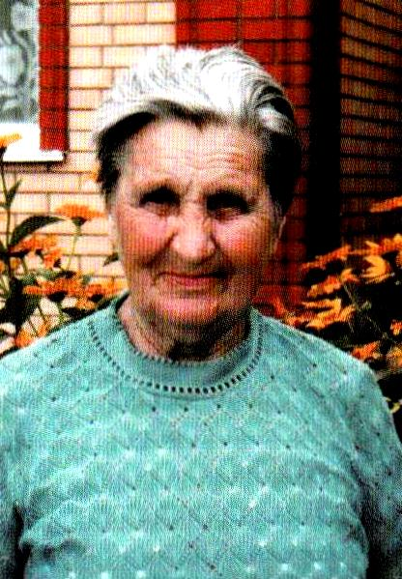
Спогади очевидців
Голод пам'ятаю по розповідях дорослих: батьків, сусідів. Багато людей тоді пухли й помирали від голоду. Наша сім'я сильно не голодувала, бо наш батько працював на залізниці, одержував пайок. Мама добре шила і підробляла шиттям. У господарстві була корова. У магазинах продуктів не було.
Чула, що був такий магазин, де було багато продуктів, але їх не можна було купити, можна було виміняти на золоті речі. Люди несли іуди і за безцінь віддавати свої коштовності, щоб хоч якось вижити. Це були страшні часи.
Записано зі слів
Мурашкіної Тамари Степанівни 1928 р.н. жительки м. Конотоп

Slide 10
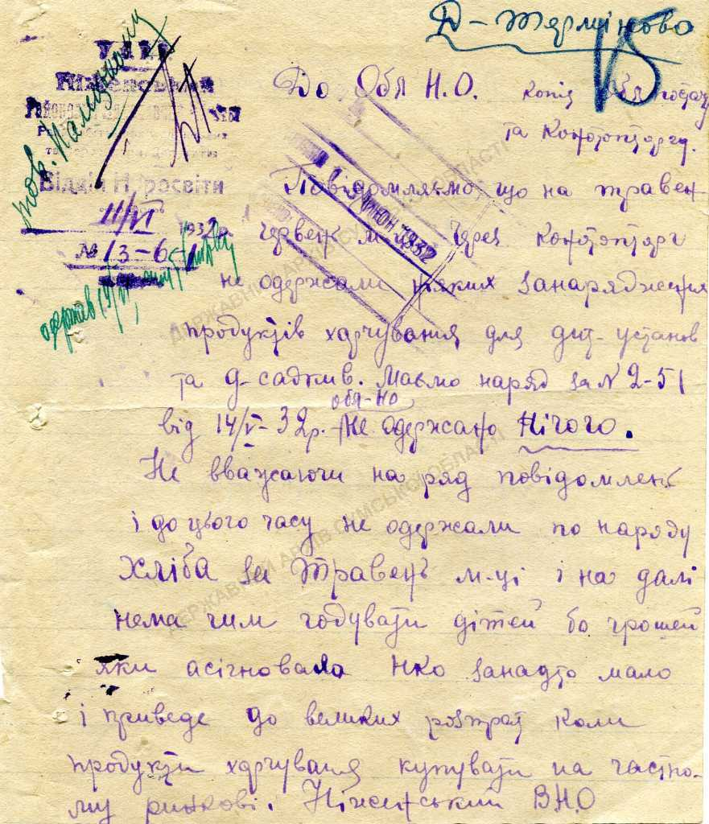
Особливості Голодомору у навчальних закладах м. Конотоп та району
Повідомлення інспектора дошкільного виховання Конотопського районного відділу народної освіти до Київського обласного відділу народної освіти, обласного відділу постачання та Конотопторгу про непостачання хліба в травні місяці дитячим закладам
Конотопського району.
11 червня 1932р.
ДАСО. – Ф.Р. – 537. – Оп. 1. – Спр.71. – Арк. 15.

Slide 11
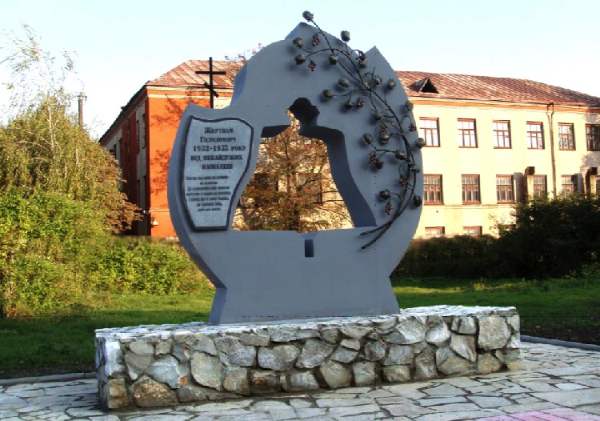
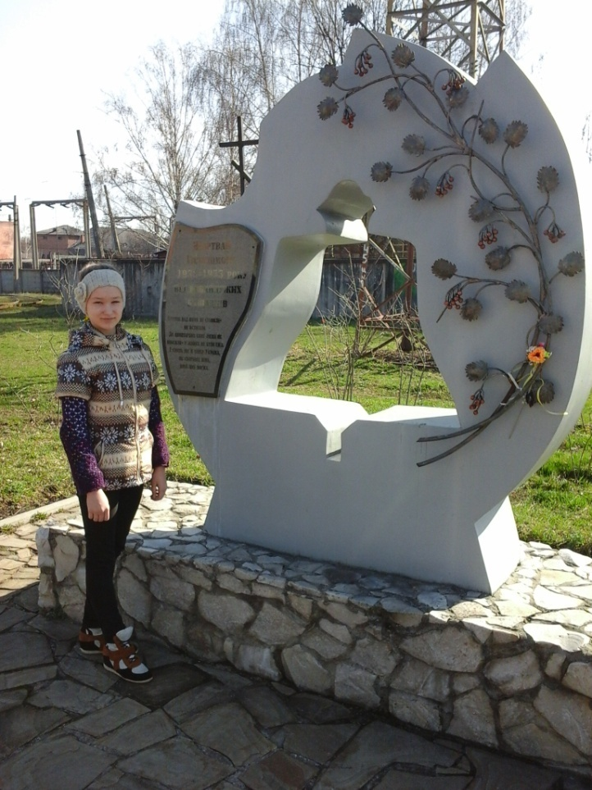
Вшанування пам’яті жертв Голодомору 1932-1933 рр. на Конотопщині
Пам’ятний знак жертвам Голодомору
у м. Конотоп

Slide 12
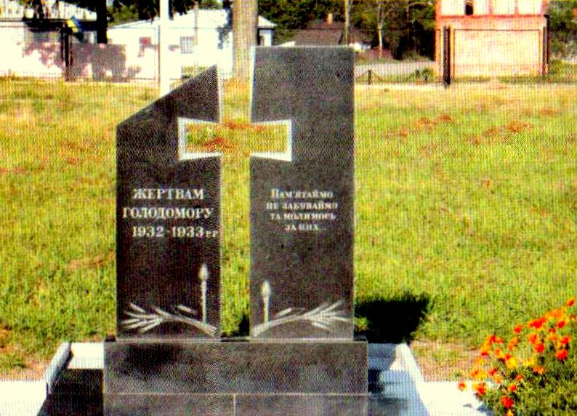
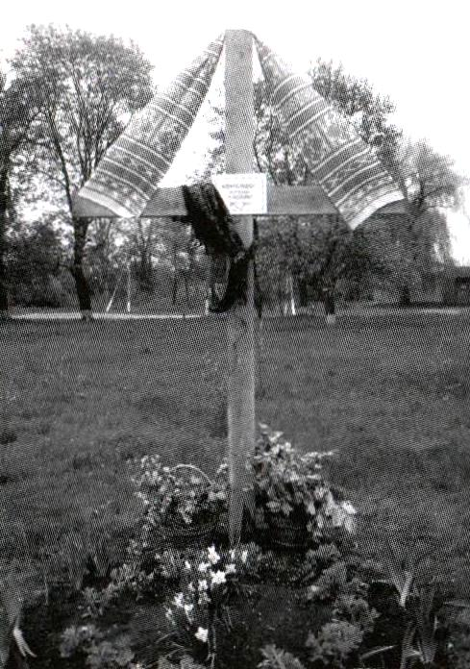
Вшанування пам’яті жертв Голодомору 1932-1933 рр. на Конотопщині
Пам’ятний знак жертвам Голодомору
у с. Підлипне Конотопського району
Пам’ятний знак жертвам Голодомору
у с. В’язове Конотопського району

Slide 13
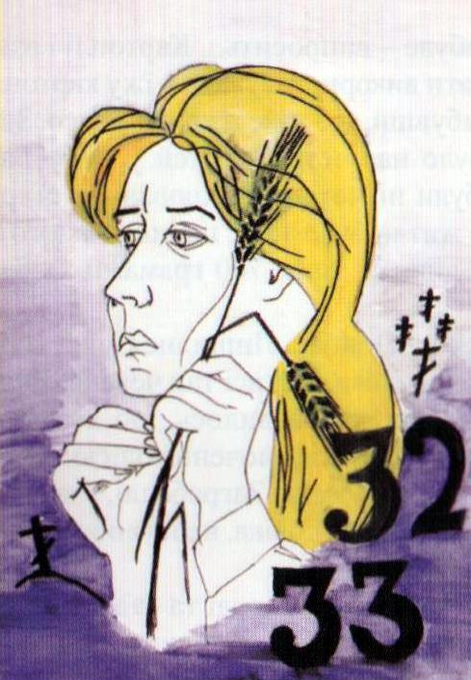
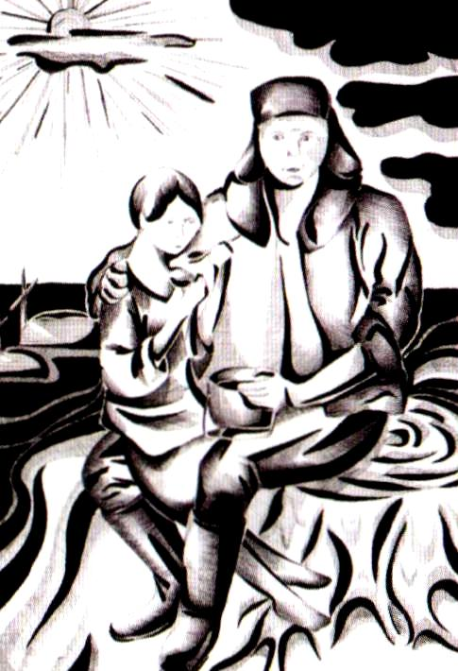
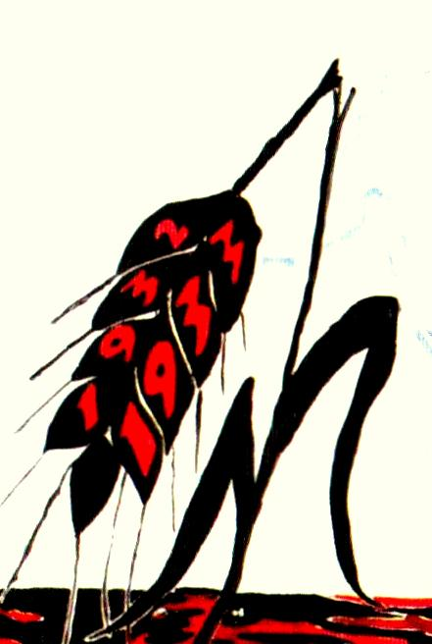
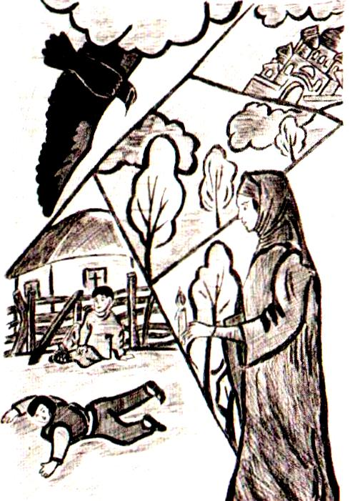
Вшанування конотопськими школярами пам’яті жертв Голодомору 1932-1933 рр.

Slide 14
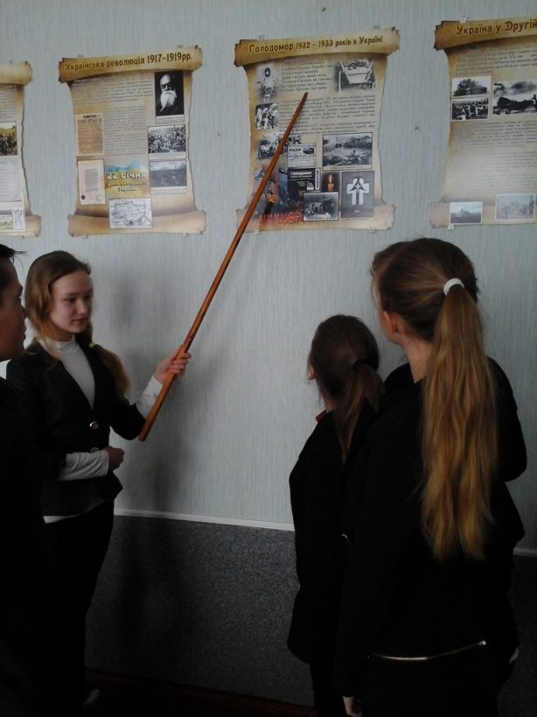
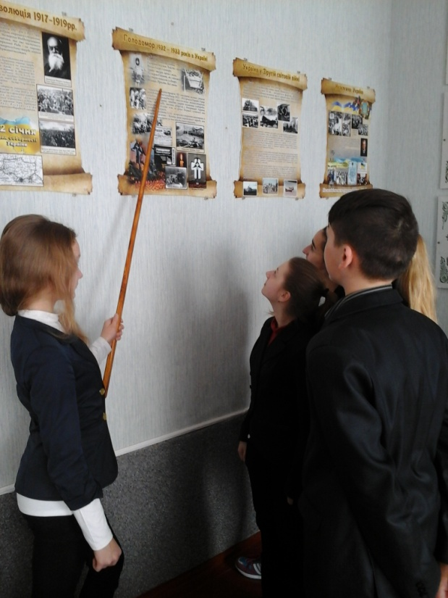
Вивчення конотопськими школярами особливостей Голодомору 1932-1933 рр.
Таким чином, в процесі дослідження нами була досягнута мета та вирішені головні завдання роботи. В цілому, необхідно зазначити, що кожен українець повинен знати масштаби цієї трагедії, внаслідок якої в мирний час на своїй землі загинули мученицькою смертю мільйони наших земляків. І не тільки знати, а й передавати це знання дітям і онукам, шанувати пам'ять загиблих, робити все можливе, аби подібні події не могли повторитися ніколи.

